Slide 1
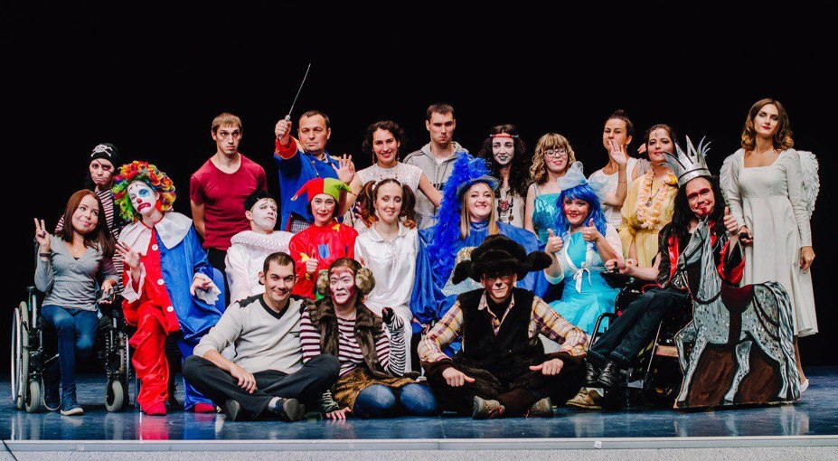
Творческая инклюзивная студия «Э-моция»
Создавая возможности

Slide 2
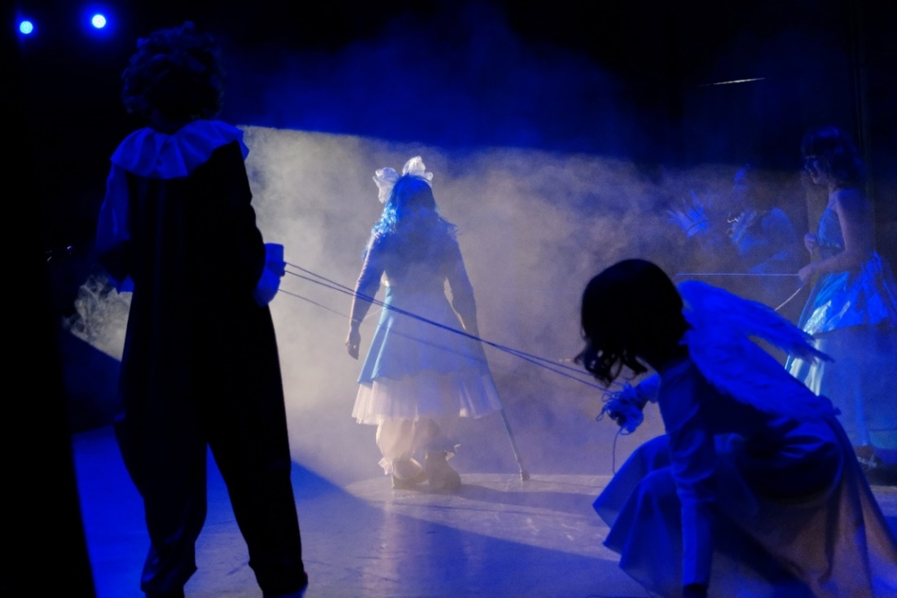
ТИС «Э-моция» Первый добровольческий проект в Республике Татарстан, объединяющий людей с инвалидностью и без, от 18 лет. Студия начала свою работу 24 сентября 2016 г, работает над созданием инклюзивных спектаклей.

Slide 3
Наши премьеры

Slide 4
Участники проекта

Slide 5
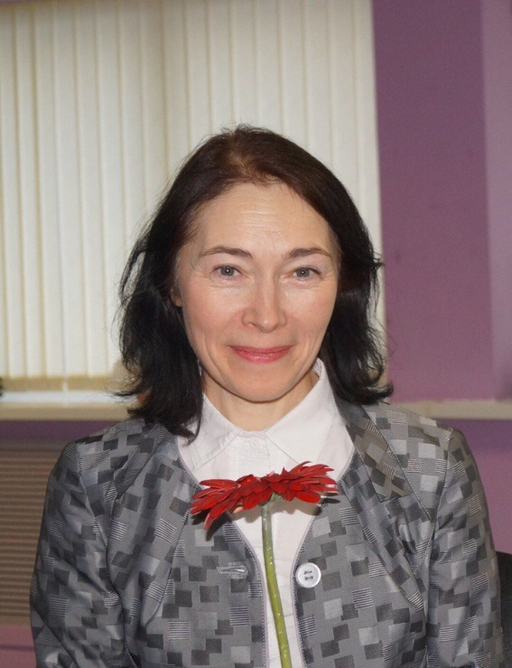
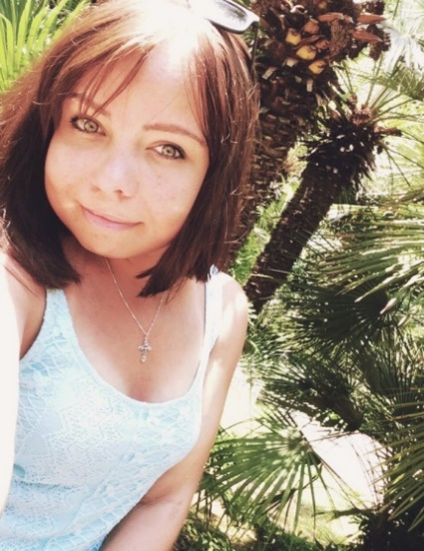
Команда
Неля Суркина
Режиссер, сценарист
Инесса Клюкина
Организатор, администратор
Миляуша Ахмадиева
Преподаватель по вокалу
Надежда Дунаева Помощница
Алина Шарафутдинова
Помощница

Slide 6
Добровольцы «Э-моции»
Гримеры
Визажисты
Операторы
Фотографы
Дизайнеры одежды
Швеи
Художники
Композиторы, аранжировщики, музыканты
Волонтеры на мероприятия
Журналисты

Slide 7
«Э-моция» предлагает своим волонтерам:
Участие в уникальном творческом инклюзивном проекте, в межрегиональных мероприятиях
Публикации в наших социальных сетях
Упоминания в пресс-релизах
Благодарственные письма
Публичная благодарность со сцены
Совместные культурные (и не очень)мероприятия

Slide 8
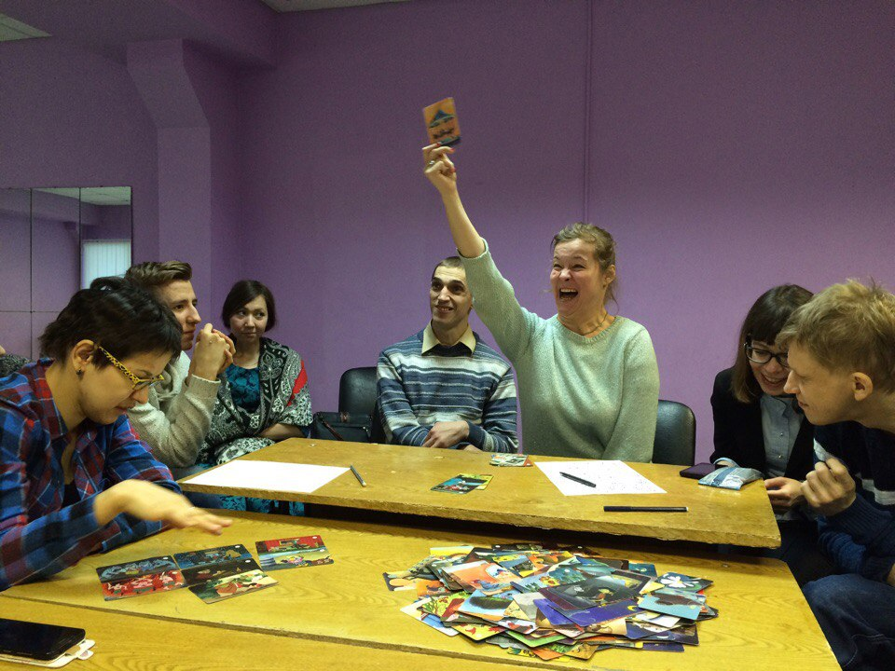
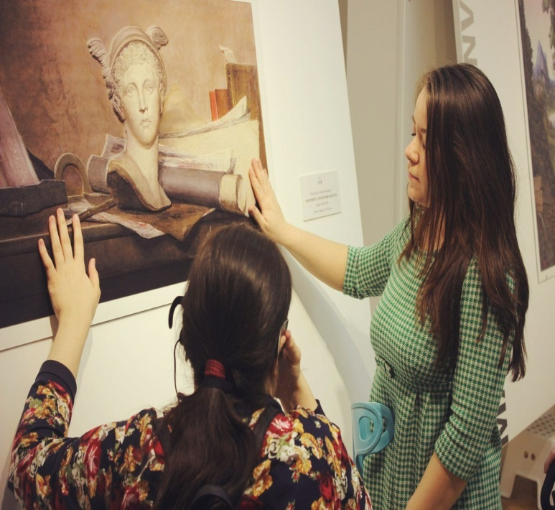
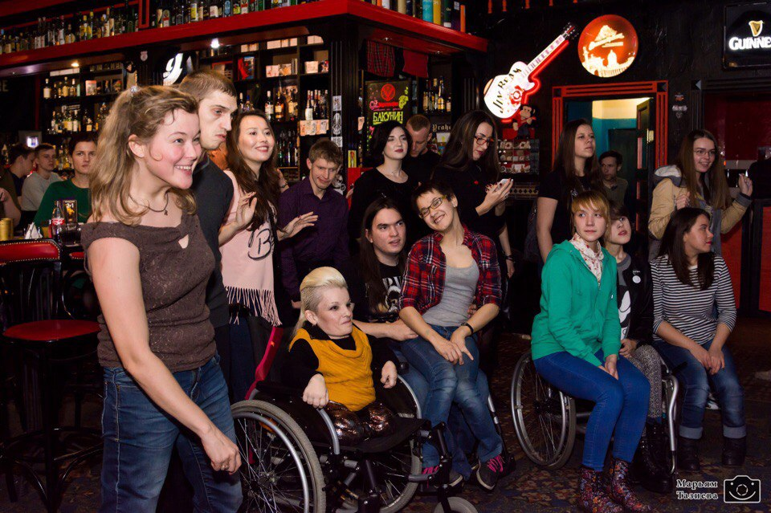
Наши выходы в свет

Slide 9
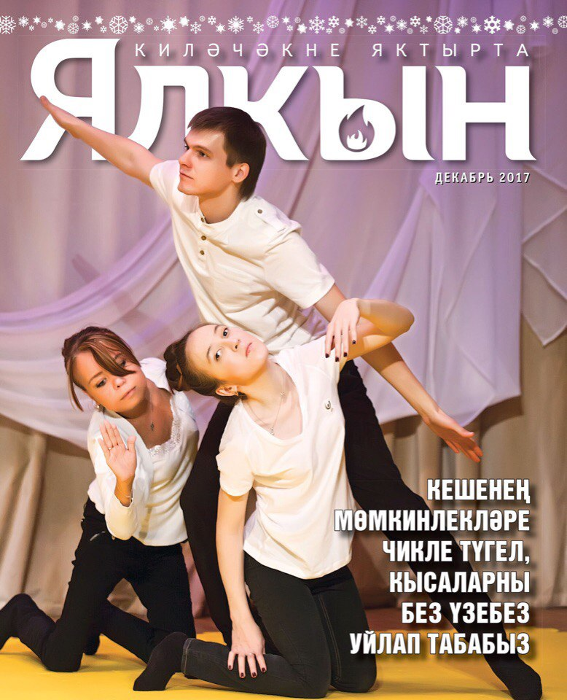
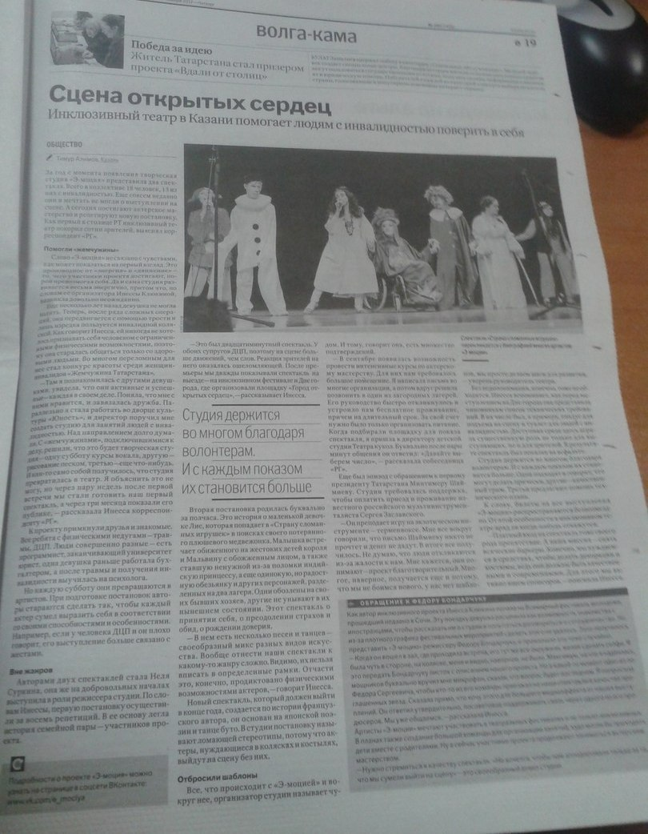
Мы в СМИ

Slide 10
Инесса Клюкина 89655842782 Inna.klyukina@mail.ru

